Slide 1
UI Crawler
基于Appium的APP、微信小程序UI自动遍历工具
Justin Ma
Notes:
https://github.com/lgxqf/UICrawler

Slide 2
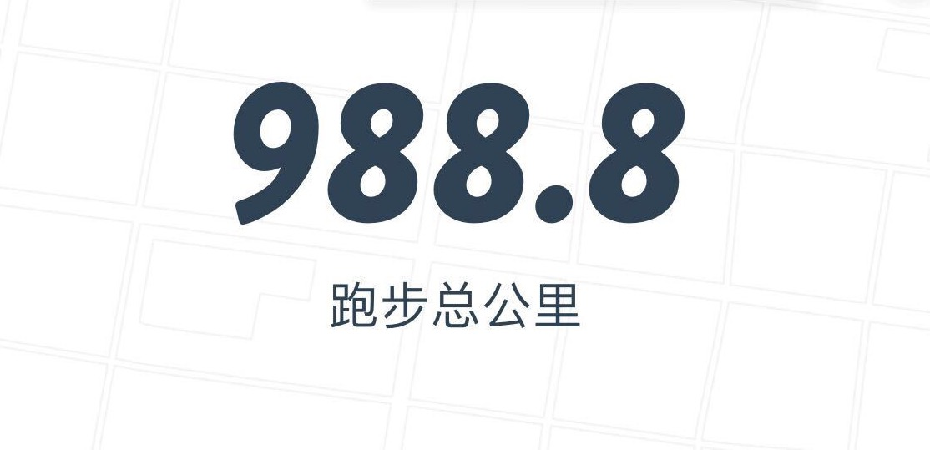
自我介绍
测试平台、测试工具开发、技术培训
工作十二年：五年开发经验，七年的测试框架开发和自动化测试开发经验
开发语言：C++、Java、Python、C#、NodeJS
爱好运动：跑步、打球、游泳、户外

Slide 3
Appium 简介
支持多平台
Android/iOS/Windows
支持多种开发语言
Java/Ruby/PHP/C#...
支持同时运行多台设备
开源社区且很活跃
https://appium.io

Slide 4
UI Crawler主要功能介绍
UI 元素遍历
深度优先原则
1
Monkey
自定义事件比率
2

Slide 5
UI遍历
基于深度优先的原则点击UI上的元素
支持对输入框的输入文本(见配置项 INPUT_TEXT_LIST)
统计每个Activity点击数量(Android)
支持滑动动作
支持根据关键字和控件类型触发Back key
Android性能数据收集(内存和CPU)，并写入文件
Notes:
模仿用户的一些随机操作

Slide 6
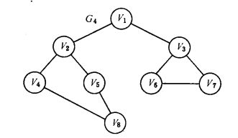
深度优先

Slide 7
Monkey
随机、特殊位置点击
特殊位置长按10秒
任意方向及长度的滑动
触发Home键(Android Only)
通过黑名单控制不想点击的区域
手势: 双击、双指放大、缩小、拖拽
重启App
Notes:
模仿用户的一些随机操作

Slide 8
测试结果
测试报告
01
测试步骤截图、视频
02
系统Log
03
Crash log (iOS)
04

Slide 9
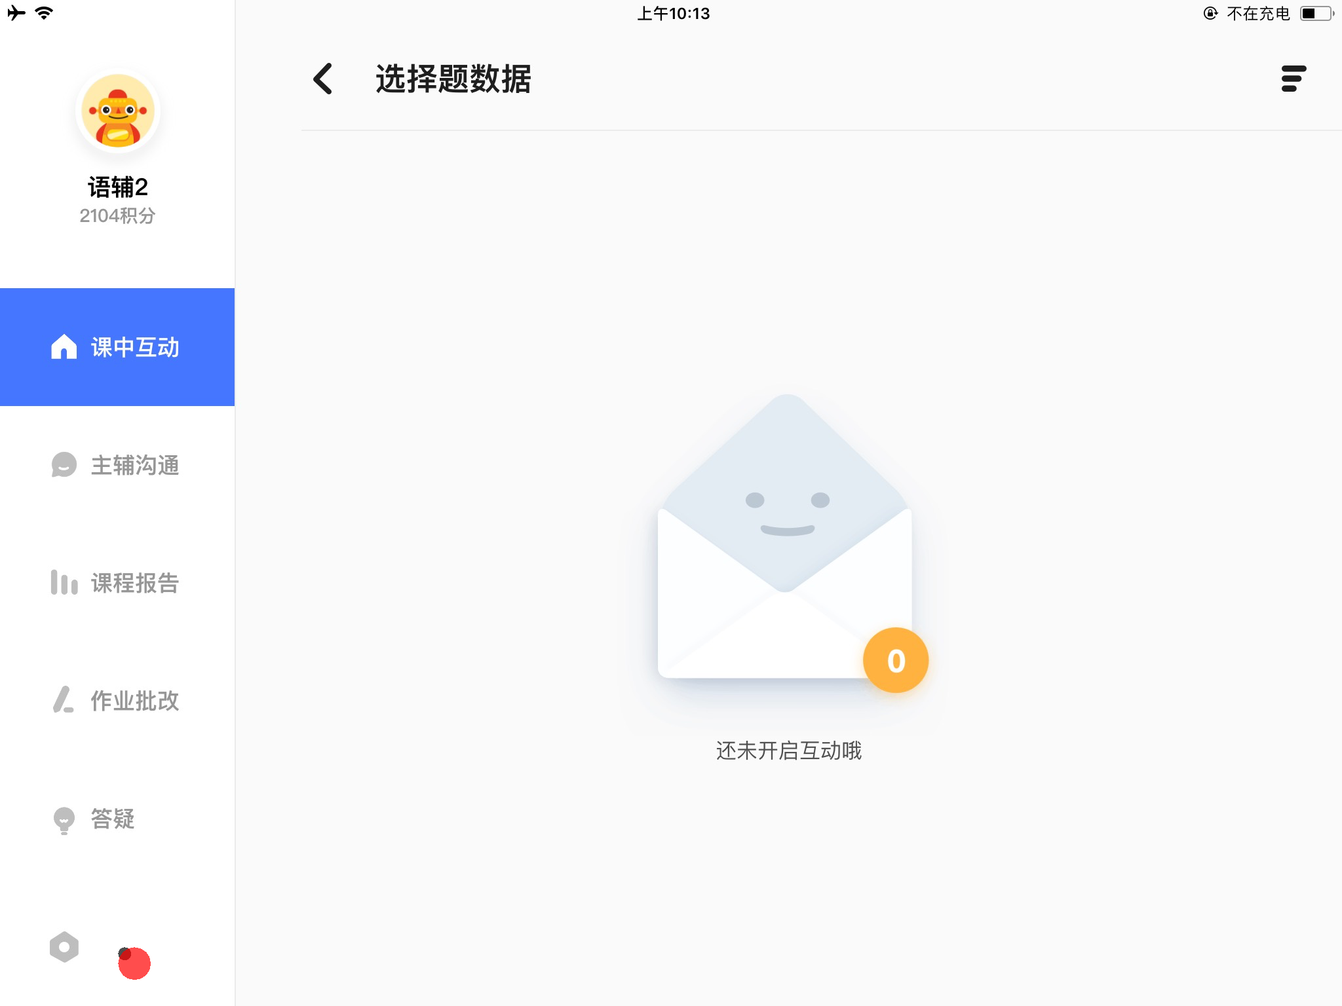
Notes:
红点+黑点

Slide 11
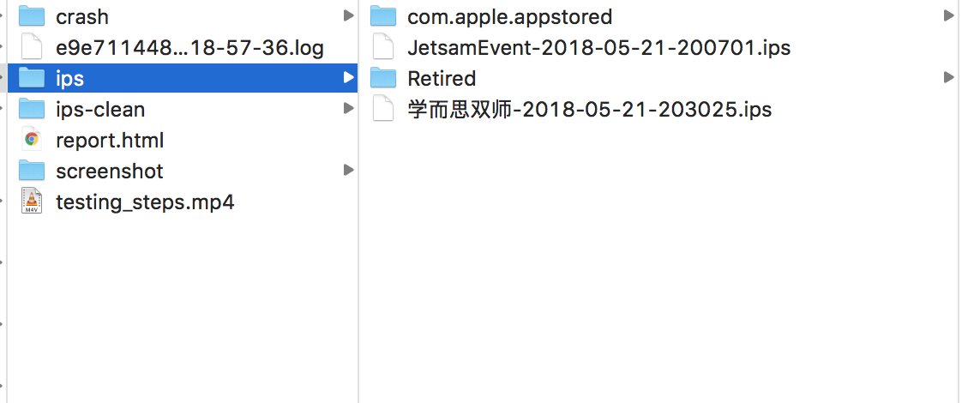
Notes:
系统Log + crash file

Slide 12
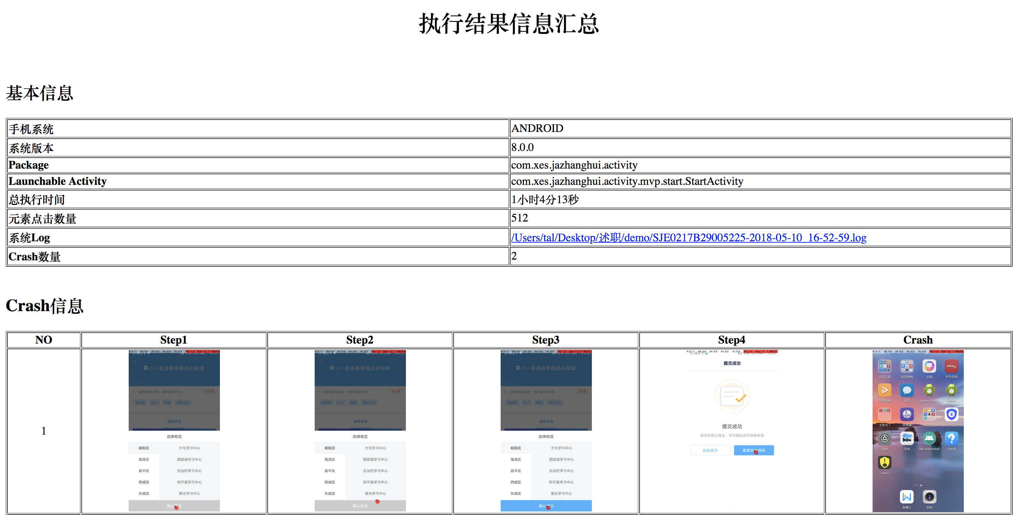

Slide 13
配置文件
截图数量控制
黑名单
白名单
限制遍历深度
限制点击次数
自动登录的用户名和密码
Notes:
模仿用户的一些随机操作

Slide 14
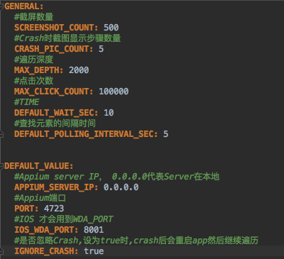
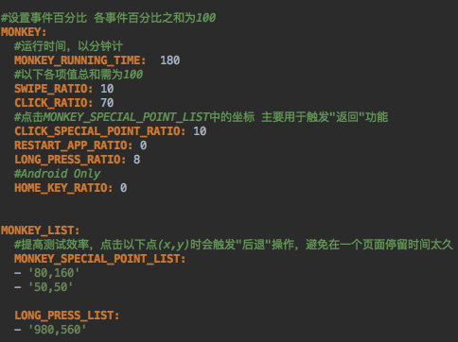
https://github.com/lgxqf/UICrawler/blob/master/doc/Config.md

Slide 15
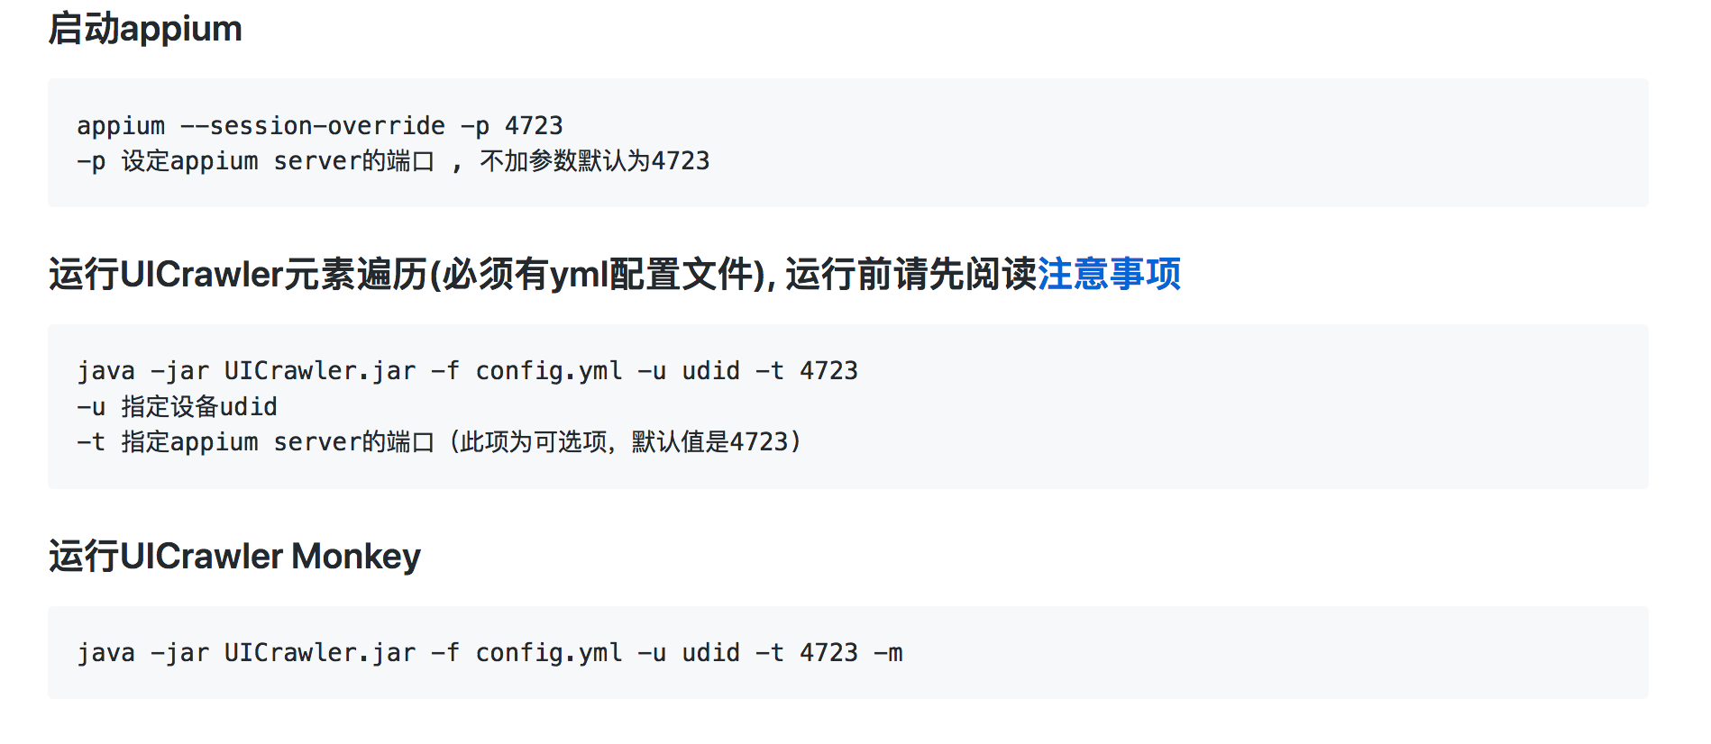
运行测试工具

Slide 16
关于测试工具使用的一些建议
指定专人去负责运行测试工具
用不同的账号运行测试，因为每个账号可能看到的内容不一样
用不同的手机系统版本运行测试，尽可能做到iOS 9-11, Android 4-8 都覆盖到，如果资源有限无法同时运行多台设备，每天可以选择一两个系统版的手机去运行测试
用不同的手机运行测试，尤其安卓碎片化严重，手机厂商多，有的问题只有特定手机才能发现
关于测试运行的频度，只要有代码改动建议至少一天一次，下班时运行，第二天看结果

Slide 17
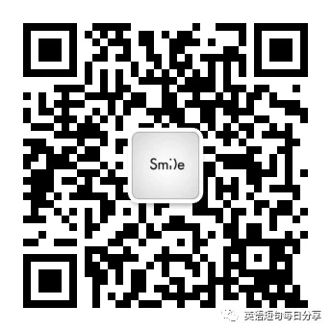
QA

